Slide 1
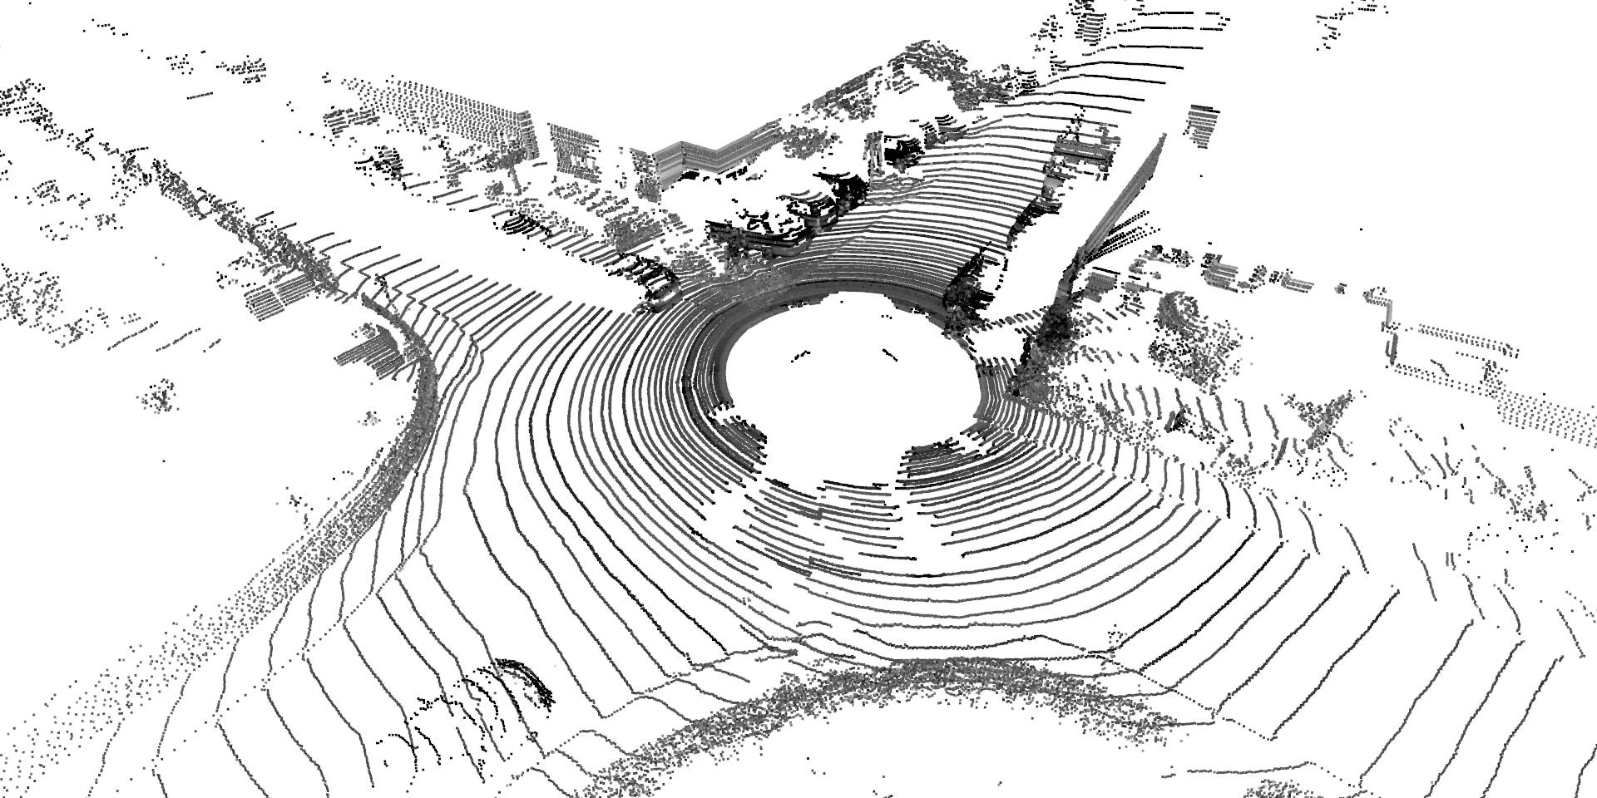
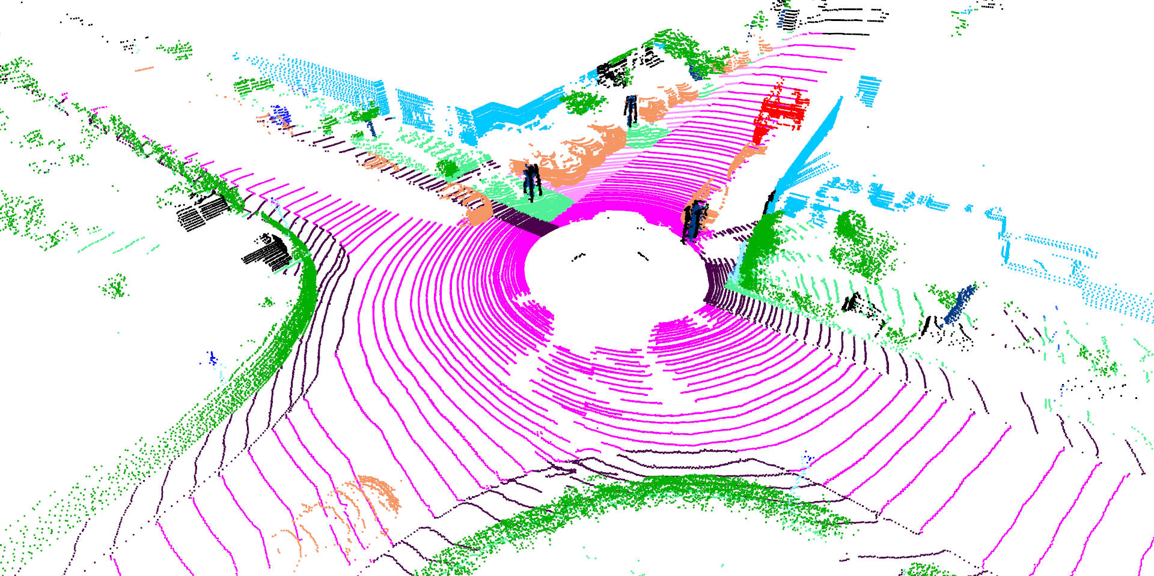
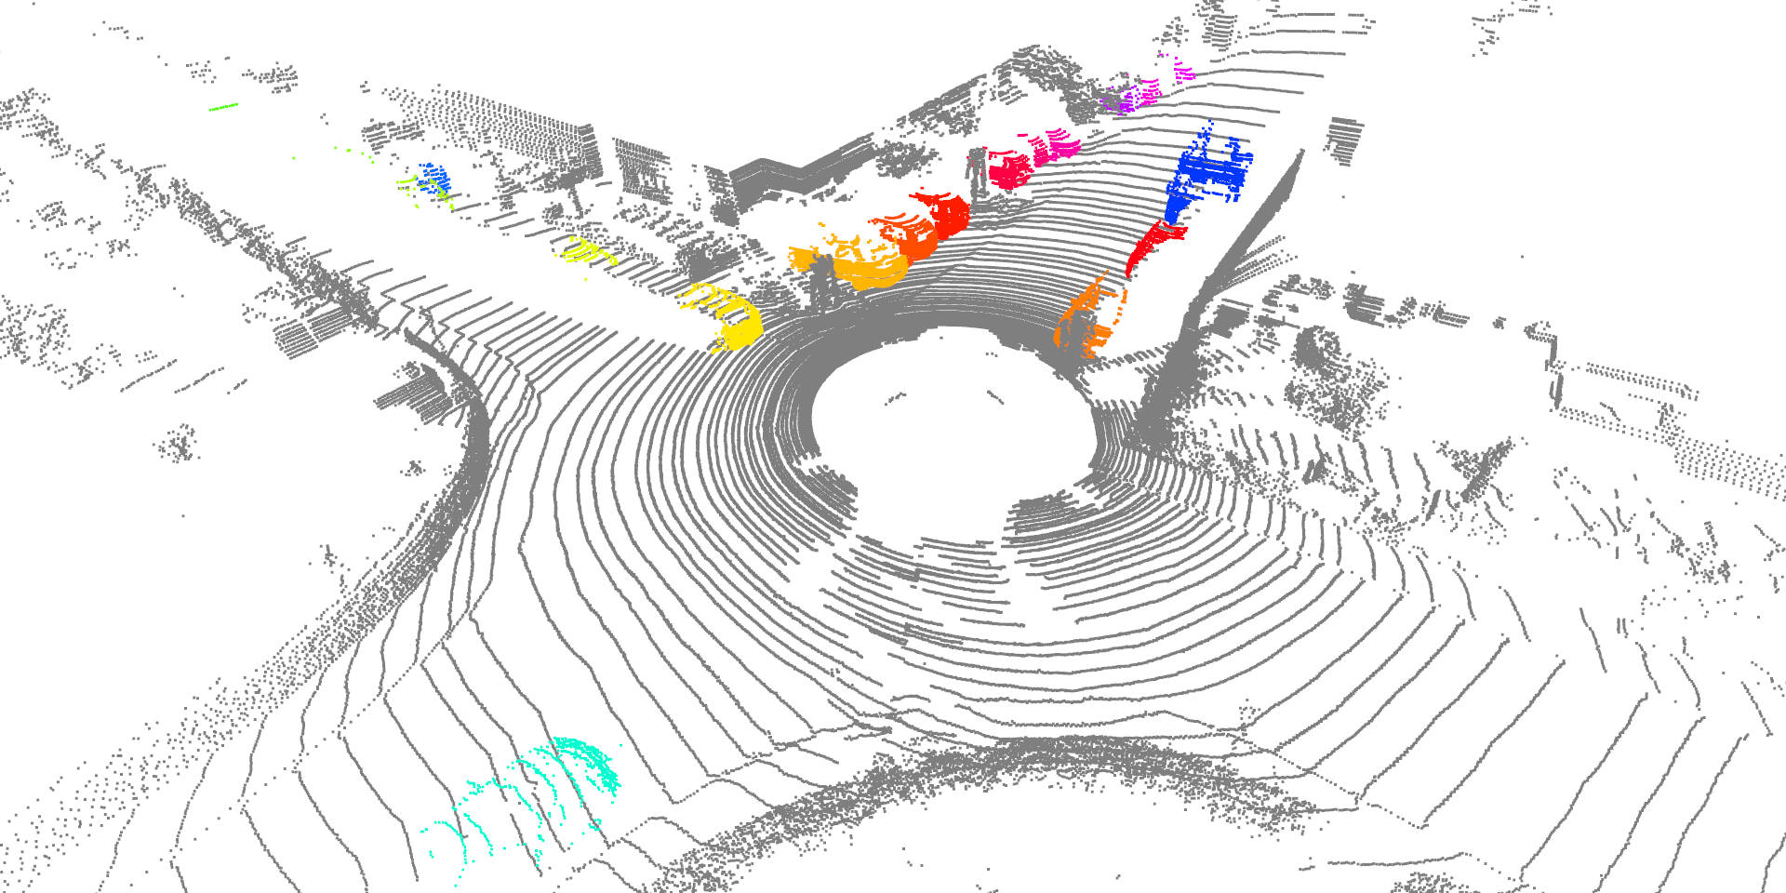
点云分割系统
离线检测
更多设置
个人中心
首页
离线检测
实时检测
上传点云
D:/data/semantickitti/sequence/00/000000.bin
模型管理
开始检测
50%
系统监控
单帧检测
自动检测
上一帧
下一帧
保存
点云预览
语义分割
实例分割
Ver 1.0.0

Slide 2
点云分割系统
实时检测
更多设置
个人中心
首页
离线检测
实时检测
数据源配置
源IP：
127.0.0.1
端口号：
5000
模型管理
连接方式：
NIO
Socket
系统监控
网络状态
传输速率：
1.01 Mb/s
帧率：
15 FPS
播放
暂停
停止
点云预览
语义分割
实例分割
Ver 1.0.0

Slide 3
点云分割系统
模型管理
更多设置
个人中心
首页
离线检测
模型选择
参数设置
实时检测
（选择全景分割时，优先调用全景分割模型）
模型管理
语义分割：
EPC-Net
SPVCNN
Cylinder3D
Batch Size：
2
内存限制：
None
系统监控
实例分割：
M1
M2
M3
GPUs：
2
显存限制：
None
全景分割：
FP3Seg
MaskPLS
CP-Seg
IP地址：
127.0.0.1
端口号：
8008
Ver 1.0.0

Slide 4
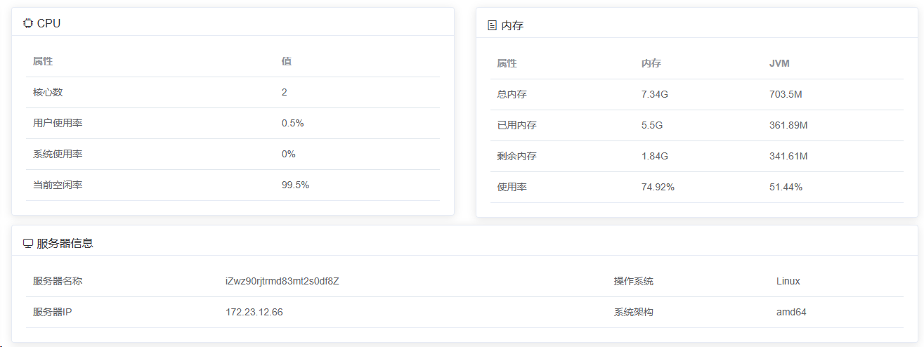
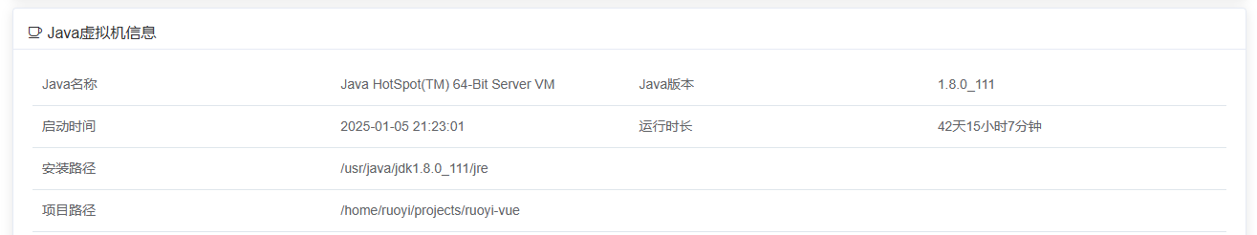
点云分割系统
系统监控
更多设置
个人中心
首页
离线检测
实时检测
模型管理
系统监控
Ver 1.0.0

